Slide 1

东华村14号地块建设用地规划条件
审批公示
禄劝彝族苗族自治县自然资源局
建设项目行政审批批前公示
项目名称: 东华村14号地块建设用地规划条件
项目性质: 留地安置项目
申报类别： 建设用地规划条件
审批经办: 禄劝彝族苗族自治县自然资源局
公示类别： 批前公示
公示时间： 7个工作日（ 2020.10 .10 —2020.10.19）
公示媒体： 禄劝政务网
公示组织单位： 禄劝彝族苗族自治县自然资源局
规划审批项目摘要：
东华村14号地块属安置用地，地块位于禄劝县108国道与南北路之间妇幼保健院南侧世纪中心小区北侧，总用地面积9392.58平方米（约14.1亩）。
备注：对以上公示项目有异议者，请在公示期限内以书面形式将意见和建议反馈到禄劝彝族苗族自治县自然资源局。联系电话：68913475
禄劝彝族苗族自治县自然资源局
2020年10月10日

Slide 2

禄劝彝族苗族自治县自然资源局
行政审批公示
项目名称: 东华村14号地块建设用地规划条件
项目性质: 留地安置项目
申报类别： 建设用地规划条件
审批经办: 禄劝彝族苗族自治县自然资源局
公示类别： 批前公示
公示时间： 7个工作日（ 2020.10 .10 —2020.10.19）
公示媒体： 禄劝政务网
公示组织单位： 禄劝彝族苗族自治县自然资源局
建设用地规划条件内容：
用地性质：居住兼容商业用地；
用地强度规定：1<容积率﹤4.5；建筑密度<30%；绿地率﹥20%；建筑限高100米；按照相关规范要求配建地下停车设施；并满足日照、消防、疏散、交通、抗震、环保、安全、人防等相关规定；
后退红线：建筑后退108国道不小于6米、后退掌鸠河南北路不小于8米、后退与世纪中心共用道路不小于8米；
公建配套设施：按照规范配建养老服务设施、生鲜超市、文体、快递物流、机动车充电等公共配套设施，社区用房应移交相关部门管理使用，配建不少于8个蹲位的公共厕所，对外观风貌作要求。
备注：对以上公示项目有异议者，请在公示期限内以书面形式将意见和建议反馈到禄劝彝族苗族自治县自然资源局。联系电话：68913475

Slide 3
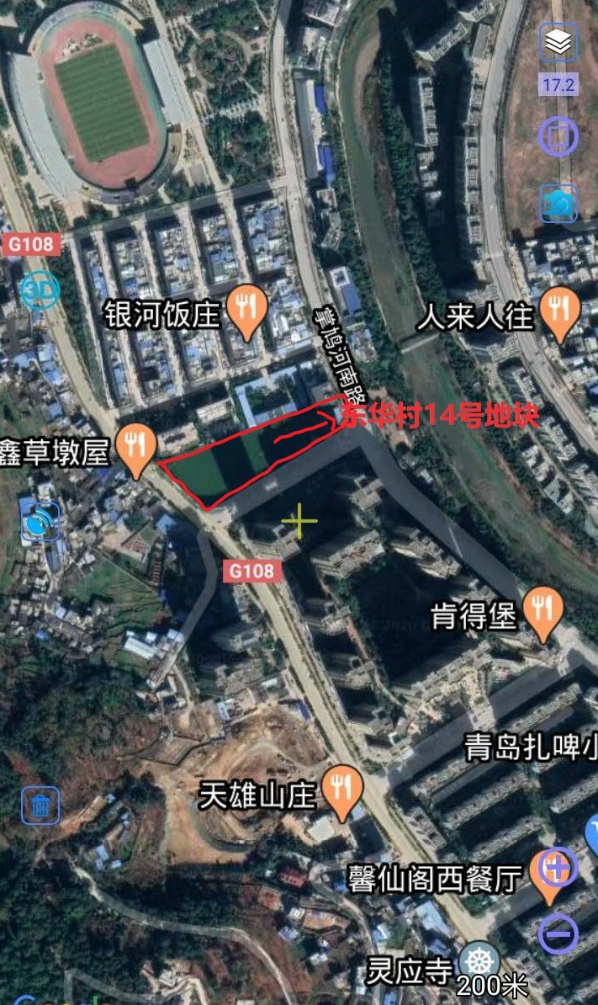

安置地块范围图

